Slide 1
НЕПРЕРЫВНОЕ МЕДИЦИНСКОЕ ОБРАЗОВАНИЕ В РОССИЙСКОЙ ФЕДЕРАЦИИ: основы законодательства, тенденции развития
Соколович Е.Г., Торкатюк Е.А.

Slide 2
Качество оказания медицинской помощи населению страны, оптимальное использование ресурсов системы здравоохранения, повышение эффективности здравоохранения субъектов Российской Федерации, определенные указом Президента Российской Федерации от 7 мая 2012 г. № 598, напрямую зависят от уровня подготовки медицинских специалистов.
Notes:
Качество оказания медицинской помощи населению страны, оптимальное использование ресурсов системы здравоохранения, повышение эффективности здравоохранения субъектов Российской Федерации, определенные указом Президента Российской Федерации от 7 мая 2012 г. № 598, напрямую зависят от уровня подготовки медицинских специалистов, владеющих современными методами диагностики и лечения заболеваний, способных применять новейшие достижения медицинской науки, обеспечить профилактическую направленность ведения пациента.
Для обеспечения качества медицинской помощи врач должен постоянно совершенствоваться. Он обязан быть в курсе новейших достижений медицинской науки и поддерживать свой уровень знаний и навыков. В этом врачу поможет непрерывное медицинское и фармацевтическое образование (НМО).

Slide 3
Федеральный закон от 29 декабря 2012 г. N 273-ФЗ "Об образовании в Российской Федерации"

Slide 4
Федеральный закон от 29 декабря 2012 г. N 273-ФЗ «Об образовании в Российской Федерации» Статья 10. Структура системы образования
Профессиональное образование
Общее образование
Дополнительное образование
Профессиональное обучение
Непрерывное образование
Notes:
обеспечивают возможность реализации права на образование в течение всей жизни

Slide 5
Фдеральный закон от 29 декабря 2012 г. N 273-ФЗ «Об образовании в Российской Федерации» Статья 10. Структура системы образования
Система образования создает условия для непрерывного образования посредством
Реализации основных образовательных программ и различных дополнительных образовательных программ.
Предоставления возможности одновременного освоения нескольких образовательных программ.
Учета имеющихся образования, квалификации, опыта практической деятельности при получении образования.

Slide 6
Федеральный закон от 29 декабря 2012 г. N 273-ФЗ «Об образовании в Российской Федерации» Статья 82. Особенности реализации профессиональных образовательных программ медицинского образования и фармацевтического образования
Реализация профессиональных образовательных программ медицинского образования и фармацевтического образования обеспечивает непрерывное совершенствование профессиональных знаний и навыков в течение всей жизни, а также постоянное повышение профессионального уровня и расширение квалификации.

Slide 7
Федеральный закон от 29 декабря 2012 г. N 273-ФЗ «Об образовании в Российской Федерации» Статья 76. Дополнительное профессиональное образование
Дополнительное профессиональное образование направлено на удовлетворение образовательных и профессиональных потребностей, профессиональное развитие человека, обеспечение соответствия его квалификации меняющимся условиям профессиональной деятельности и социальной среды.
Программы повышения
квалификации
Программы профессиональной переподготовки
направлены на совершенствование и (или) получение новой компетенции, необходимой для профессиональной деятельности, и (или) повышение профессионального уровня в рамках имеющейся квалификации.
направлены на получение компетенции, необходимой для выполнения нового вида профессиональной деятельности, приобретение новой квалификации.

Slide 8
Федеральный закон от 29 декабря 2012 г. N 273-ФЗ «Об образовании в Российской Федерации» Статья 82. Особенности реализации профессиональных образовательных программ медицинского образования и фармацевтического образования
Реализация профессиональных образовательных программ медицинского образования и фармацевтического образования обеспечивает непрерывное совершенствование профессиональных знаний и навыков в течение всей жизни, а также постоянное повышение профессионального уровня и расширение квалификации.

Slide 9
Основная цель НМО - обеспечение гарантии гражданам РФ, что в медицинских организациях оказывается качественная и безопасная медицинская помощь в соответствии с международными показателями.

Slide 10
К 2018 г. необходимо достигнуть следующих значений этих показателей:
Соответствие проводимого лечения пациентов клиническим рекомендациям профессиональных медицинских обществ (некоммерческих организаций) – не менее 90%.
Доля пациентов, получивших инфекционные осложнения в стационаре – не более 4%.
Доля пациентов, заявивших о медицинской ошибке во время лечения – не более 5%.
Стандартизованный (по полу, возрасту, диагнозу и длительности пребывания в стационаре) коэффициент летальности или отношение фактической летальности к установленной – не менее 85%.
Доля пациентов, госпитализированных в стационар, лечение которых можно было бы организовать в амбулаторных условиях – не более 5%.
Доля пациентов, получивших на приёме у врача первичного звена рекомендации по ведению здорового образа жизни – не менее 90%.
Снижение доли случаев, в которых выявлены дефекты по результатам экспертизы качества медицинской помощи – не более 20%.
Снижение доли случаев расхождения диагнозов по результатам патологоанатомических вскрытий в первичном звене – не более 10%.
Повышение удовлетворённости пациентов качеством медицинской помощи с 33 до 60% к 2018 г.
Приведение квалификации медицинских и фармацевтических работников к международным стандартам к 2018 г.

Slide 11
Пилотный проект «Внедрение НМО»
По инициативе Минздрава России, Национальной Медицинской Палаты и профессиональных медицинских обществ по различным специальностям с 01.12.2013 г. в России стартовал федеральный пилотный проект по непрерывному медицинскому образованию для врачей первичного звена. Пилотный проект «Внедрение НМО» проводится Координационным советом по развитию непрерывного медицинского и фармацевтического образования Минздрава России с целью отработки основных принципов внедрения непрерывного медицинского образования. Согласно приказу Минздрава России №328 от 09.06.2015 г. было решено продление Пилотного проекта до 2020 г. с включением врачей всех специальностей и всех ВУЗов.

Slide 12
К основным принципам НМО относятся:
Непрерывность процесса
Разнообразие образовательных активностей
Обеспечение качества материалов и мероприятий
Контроль и учет образовательной активности
Обязанности работодателя
Средства для НМО
Мотивация участников

Slide 13
К основным принципам НМО относятся:
Непрерывность процесса
Разнообразие образовательных активностей
Обеспечение качества материалов и мероприятий
Контроль и учет образовательной активности
Обязанности работодателя
Средства для НМО
Мотивация участников

Slide 14
К основным принципам НМО относятся:
1. Непрерывность процесса (1,5 часа в неделю, краткие циклы по 16 часов).
2. Разнообразие образовательных активностей (мероприятия, проводимые в режиме реального времени – аудиторные занятия, конференции, семинары, симуляционные курсы; электронное обучение - самостоятельное обучение с последующим тестовым контролем (электронные модули).
3. Обеспечение качества материалов и мероприятий:
· присвоение кредитов утверждается Координационным Советом (КС) на основе международных требований
· рассмотрение заявки проводится специальной Комиссией по оценке соответствия качества
· независимая экспертиза проводится экспертами в Комиссии КС
· обсуждение и утверждение проводится на специальном заседании Общества
· проводится анализ отзывов врачей.
4. Контроль и учет образовательной активности
· регистрация медицинских работников на сайте http://nmorosminzdrav.ru в течение месяца после сертификации в 2016-2020 гг.
· контроль через федеральный регистр медицинских работников (ФРМР)
· индивидуальный план обучения (портфолио) - составляется медицинским работником путем добавления зарегистрированных на портале непрерывного медицинского образования Минздрава России образовательных программ вузов, электронных материалов для самостоятельного обучения, образовательных мероприятий, организованных некоммерческими профессиональными медицинскими организациями.
5. Обязанности работодателя
· предоставить время для обучения
· предоставить возможность выбора через образовательный сертификат
· оплатить мероприятие и командировочные расходы
· обеспечить доступ на рабочем месте к бумажным и электронным библиотекам.
6. Средства для НМО (образовательный сертификат – это средства, которые врач может потратить на участие в образовательных программах)
· выбор программы обучения – бронирование места на курсе (срок бронирования 10 дней)
· путевка с индивидуальным кодом подтверждения высылается на адрес больницы
· подтверждение руководством больницы – передача врачу индивидуального кода подтверждения (распечатка путевки).
· подтверждение бронирования – внесение индивидуального кода подтверждения в поле подтверждения.
· явка на курс с распечатанной путевкой.
· списание средств с образовательного сертификата.
7. Мотивация участников.
В соответствии с этими принципами, каждый врач должен за год накопить не менее 50 кредитов (50 часов образовательной активности), а за 5 лет – 250 кредитов.
В рамках этого проекта подготовлены специальные учебные материалы - электронные образовательные модули для дистанционного непрерывного медицинского образования врачей.
Для обучения врачей на территории РФ были переведены на русский язык и отредактированы электронные обучающие модули от компании BMJ PUBLISHING GROUP LIMITED - издательства Британского общества врачей, представляющего доступный информационный ресурс для врачей-терапевтов и врачей общей практики. Данные модули уже активно используются врачами первичного звена в Великобритании, а также в Австрии, Испании, США, Австралии, Новой Зеландии, ОАЭ и др., всего более чем в 50 странах. Для России все модули отредактированы ведущими специалистами профессиональных медицинских обществ по различным специальностям, руководителями медицинских вузов, научно-исследовательских учреждений, академиками РАН.
Готовые модули рекомендованы для использования в системе НМО Координационным советом по развитию НМО и размещаются на информационном портале Координационного совета по развитию непрерывного медицинского и фармацевтического образования Минздрава России: http://www.sovetnmo.ru. Врач может выбирать модули по своей специальности, ориентируясь на аннотацию, раскрывающую образовательную цель модуля. После успешного изучения модуля врач получает 1 кредит, который зачисляется в его персональное портфолио. Образовательная активность при ведении портфолио измеряется в кредитах. 1 кредит присуждается за 1 ч учебной деятельности.

Slide 15
К основным принципам НМО относятся:
Непрерывность процесса
Разнообразие образовательных активностей
Обеспечение качества материалов и мероприятий
Контроль и учет образовательной активности
Обязанности работодателя
Средства для НМО
Мотивация участников

Slide 16
К основным принципам НМО относятся:
1. Непрерывность процесса (1,5 часа в неделю, краткие циклы по 16 часов).
2. Разнообразие образовательных активностей (мероприятия, проводимые в режиме реального времени – аудиторные занятия, конференции, семинары, симуляционные курсы; электронное обучение - самостоятельное обучение с последующим тестовым контролем (электронные модули).
3. Обеспечение качества материалов и мероприятий:
· присвоение кредитов утверждается Координационным Советом (КС) на основе международных требований
· рассмотрение заявки проводится специальной Комиссией по оценке соответствия качества
· независимая экспертиза проводится экспертами в Комиссии КС
· обсуждение и утверждение проводится на специальном заседании Общества
· проводится анализ отзывов врачей.
4. Контроль и учет образовательной активности
· регистрация медицинских работников на сайте http://nmorosminzdrav.ru в течение месяца после сертификации в 2016-2020 гг.
· контроль через федеральный регистр медицинских работников (ФРМР)
· индивидуальный план обучения (портфолио) - составляется медицинским работником путем добавления зарегистрированных на портале непрерывного медицинского образования Минздрава России образовательных программ вузов, электронных материалов для самостоятельного обучения, образовательных мероприятий, организованных некоммерческими профессиональными медицинскими организациями.
5. Обязанности работодателя
· предоставить время для обучения
· предоставить возможность выбора через образовательный сертификат
· оплатить мероприятие и командировочные расходы
· обеспечить доступ на рабочем месте к бумажным и электронным библиотекам.
6. Средства для НМО (образовательный сертификат – это средства, которые врач может потратить на участие в образовательных программах)
· выбор программы обучения – бронирование места на курсе (срок бронирования 10 дней)
· путевка с индивидуальным кодом подтверждения высылается на адрес больницы
· подтверждение руководством больницы – передача врачу индивидуального кода подтверждения (распечатка путевки).
· подтверждение бронирования – внесение индивидуального кода подтверждения в поле подтверждения.
· явка на курс с распечатанной путевкой.
· списание средств с образовательного сертификата.
7. Мотивация участников.
В соответствии с этими принципами, каждый врач должен за год накопить не менее 50 кредитов (50 часов образовательной активности), а за 5 лет – 250 кредитов.
В рамках этого проекта подготовлены специальные учебные материалы - электронные образовательные модули для дистанционного непрерывного медицинского образования врачей.
Для обучения врачей на территории РФ были переведены на русский язык и отредактированы электронные обучающие модули от компании BMJ PUBLISHING GROUP LIMITED - издательства Британского общества врачей, представляющего доступный информационный ресурс для врачей-терапевтов и врачей общей практики. Данные модули уже активно используются врачами первичного звена в Великобритании, а также в Австрии, Испании, США, Австралии, Новой Зеландии, ОАЭ и др., всего более чем в 50 странах. Для России все модули отредактированы ведущими специалистами профессиональных медицинских обществ по различным специальностям, руководителями медицинских вузов, научно-исследовательских учреждений, академиками РАН.
Готовые модули рекомендованы для использования в системе НМО Координационным советом по развитию НМО и размещаются на информационном портале Координационного совета по развитию непрерывного медицинского и фармацевтического образования Минздрава России: http://www.sovetnmo.ru. Врач может выбирать модули по своей специальности, ориентируясь на аннотацию, раскрывающую образовательную цель модуля. После успешного изучения модуля врач получает 1 кредит, который зачисляется в его персональное портфолио. Образовательная активность при ведении портфолио измеряется в кредитах. 1 кредит присуждается за 1 ч учебной деятельности.

Slide 17
К основным принципам НМО относятся:
Непрерывность процесса
Разнообразие образовательных активностей
Обеспечение качества материалов и мероприятий
Контроль и учет образовательной активности
Обязанности работодателя
Средства для НМО
Мотивация участников

Slide 18
К основным принципам НМО относятся:
1. Непрерывность процесса (1,5 часа в неделю, краткие циклы по 16 часов).
2. Разнообразие образовательных активностей (мероприятия, проводимые в режиме реального времени – аудиторные занятия, конференции, семинары, симуляционные курсы; электронное обучение - самостоятельное обучение с последующим тестовым контролем (электронные модули).
3. Обеспечение качества материалов и мероприятий:
· присвоение кредитов утверждается Координационным Советом (КС) на основе международных требований
· рассмотрение заявки проводится специальной Комиссией по оценке соответствия качества
· независимая экспертиза проводится экспертами в Комиссии КС
· обсуждение и утверждение проводится на специальном заседании Общества
· проводится анализ отзывов врачей.
4. Контроль и учет образовательной активности
· регистрация медицинских работников на сайте http://nmorosminzdrav.ru в течение месяца после сертификации в 2016-2020 гг.
· контроль через федеральный регистр медицинских работников (ФРМР)
· индивидуальный план обучения (портфолио) - составляется медицинским работником путем добавления зарегистрированных на портале непрерывного медицинского образования Минздрава России образовательных программ вузов, электронных материалов для самостоятельного обучения, образовательных мероприятий, организованных некоммерческими профессиональными медицинскими организациями.
5. Обязанности работодателя
· предоставить время для обучения
· предоставить возможность выбора через образовательный сертификат
· оплатить мероприятие и командировочные расходы
· обеспечить доступ на рабочем месте к бумажным и электронным библиотекам.
6. Средства для НМО (образовательный сертификат – это средства, которые врач может потратить на участие в образовательных программах)
· выбор программы обучения – бронирование места на курсе (срок бронирования 10 дней)
· путевка с индивидуальным кодом подтверждения высылается на адрес больницы
· подтверждение руководством больницы – передача врачу индивидуального кода подтверждения (распечатка путевки).
· подтверждение бронирования – внесение индивидуального кода подтверждения в поле подтверждения.
· явка на курс с распечатанной путевкой.
· списание средств с образовательного сертификата.
7. Мотивация участников.
В соответствии с этими принципами, каждый врач должен за год накопить не менее 50 кредитов (50 часов образовательной активности), а за 5 лет – 250 кредитов.
В рамках этого проекта подготовлены специальные учебные материалы - электронные образовательные модули для дистанционного непрерывного медицинского образования врачей.
Для обучения врачей на территории РФ были переведены на русский язык и отредактированы электронные обучающие модули от компании BMJ PUBLISHING GROUP LIMITED - издательства Британского общества врачей, представляющего доступный информационный ресурс для врачей-терапевтов и врачей общей практики. Данные модули уже активно используются врачами первичного звена в Великобритании, а также в Австрии, Испании, США, Австралии, Новой Зеландии, ОАЭ и др., всего более чем в 50 странах. Для России все модули отредактированы ведущими специалистами профессиональных медицинских обществ по различным специальностям, руководителями медицинских вузов, научно-исследовательских учреждений, академиками РАН.
Готовые модули рекомендованы для использования в системе НМО Координационным советом по развитию НМО и размещаются на информационном портале Координационного совета по развитию непрерывного медицинского и фармацевтического образования Минздрава России: http://www.sovetnmo.ru. Врач может выбирать модули по своей специальности, ориентируясь на аннотацию, раскрывающую образовательную цель модуля. После успешного изучения модуля врач получает 1 кредит, который зачисляется в его персональное портфолио. Образовательная активность при ведении портфолио измеряется в кредитах. 1 кредит присуждается за 1 ч учебной деятельности.

Slide 19
К основным принципам НМО относятся:
Непрерывность процесса
Разнообразие образовательных активностей
Обеспечение качества материалов и мероприятий
Контроль и учет образовательной активности
Обязанности работодателя
Средства для НМО
Мотивация участников

Slide 20
К основным принципам НМО относятся:
1. Непрерывность процесса (1,5 часа в неделю, краткие циклы по 16 часов).
2. Разнообразие образовательных активностей (мероприятия, проводимые в режиме реального времени – аудиторные занятия, конференции, семинары, симуляционные курсы; электронное обучение - самостоятельное обучение с последующим тестовым контролем (электронные модули).
3. Обеспечение качества материалов и мероприятий:
· присвоение кредитов утверждается Координационным Советом (КС) на основе международных требований
· рассмотрение заявки проводится специальной Комиссией по оценке соответствия качества
· независимая экспертиза проводится экспертами в Комиссии КС
· обсуждение и утверждение проводится на специальном заседании Общества
· проводится анализ отзывов врачей.
4. Контроль и учет образовательной активности
· регистрация медицинских работников на сайте http://nmorosminzdrav.ru в течение месяца после сертификации в 2016-2020 гг.
· контроль через федеральный регистр медицинских работников (ФРМР)
· индивидуальный план обучения (портфолио) - составляется медицинским работником путем добавления зарегистрированных на портале непрерывного медицинского образования Минздрава России образовательных программ вузов, электронных материалов для самостоятельного обучения, образовательных мероприятий, организованных некоммерческими профессиональными медицинскими организациями.
5. Обязанности работодателя
· предоставить время для обучения
· предоставить возможность выбора через образовательный сертификат
· оплатить мероприятие и командировочные расходы
· обеспечить доступ на рабочем месте к бумажным и электронным библиотекам.
6. Средства для НМО (образовательный сертификат – это средства, которые врач может потратить на участие в образовательных программах)
· выбор программы обучения – бронирование места на курсе (срок бронирования 10 дней)
· путевка с индивидуальным кодом подтверждения высылается на адрес больницы
· подтверждение руководством больницы – передача врачу индивидуального кода подтверждения (распечатка путевки).
· подтверждение бронирования – внесение индивидуального кода подтверждения в поле подтверждения.
· явка на курс с распечатанной путевкой.
· списание средств с образовательного сертификата.
7. Мотивация участников.
В соответствии с этими принципами, каждый врач должен за год накопить не менее 50 кредитов (50 часов образовательной активности), а за 5 лет – 250 кредитов.
В рамках этого проекта подготовлены специальные учебные материалы - электронные образовательные модули для дистанционного непрерывного медицинского образования врачей.
Для обучения врачей на территории РФ были переведены на русский язык и отредактированы электронные обучающие модули от компании BMJ PUBLISHING GROUP LIMITED - издательства Британского общества врачей, представляющего доступный информационный ресурс для врачей-терапевтов и врачей общей практики. Данные модули уже активно используются врачами первичного звена в Великобритании, а также в Австрии, Испании, США, Австралии, Новой Зеландии, ОАЭ и др., всего более чем в 50 странах. Для России все модули отредактированы ведущими специалистами профессиональных медицинских обществ по различным специальностям, руководителями медицинских вузов, научно-исследовательских учреждений, академиками РАН.
Готовые модули рекомендованы для использования в системе НМО Координационным советом по развитию НМО и размещаются на информационном портале Координационного совета по развитию непрерывного медицинского и фармацевтического образования Минздрава России: http://www.sovetnmo.ru. Врач может выбирать модули по своей специальности, ориентируясь на аннотацию, раскрывающую образовательную цель модуля. После успешного изучения модуля врач получает 1 кредит, который зачисляется в его персональное портфолио. Образовательная активность при ведении портфолио измеряется в кредитах. 1 кредит присуждается за 1 ч учебной деятельности.

Slide 21
К основным принципам НМО относятся:
Непрерывность процесса
Разнообразие образовательных активностей
Обеспечение качества материалов и мероприятий
Контроль и учет образовательной активности
Обязанности работодателя
Средства для НМО
Мотивация участников

Slide 22
К основным принципам НМО относятся:
1. Непрерывность процесса (1,5 часа в неделю, краткие циклы по 16 часов).
2. Разнообразие образовательных активностей (мероприятия, проводимые в режиме реального времени – аудиторные занятия, конференции, семинары, симуляционные курсы; электронное обучение - самостоятельное обучение с последующим тестовым контролем (электронные модули).
3. Обеспечение качества материалов и мероприятий:
· присвоение кредитов утверждается Координационным Советом (КС) на основе международных требований
· рассмотрение заявки проводится специальной Комиссией по оценке соответствия качества
· независимая экспертиза проводится экспертами в Комиссии КС
· обсуждение и утверждение проводится на специальном заседании Общества
· проводится анализ отзывов врачей.
4. Контроль и учет образовательной активности
· регистрация медицинских работников на сайте http://nmorosminzdrav.ru в течение месяца после сертификации в 2016-2020 гг.
· контроль через федеральный регистр медицинских работников (ФРМР)
· индивидуальный план обучения (портфолио) - составляется медицинским работником путем добавления зарегистрированных на портале непрерывного медицинского образования Минздрава России образовательных программ вузов, электронных материалов для самостоятельного обучения, образовательных мероприятий, организованных некоммерческими профессиональными медицинскими организациями.
5. Обязанности работодателя
· предоставить время для обучения
· предоставить возможность выбора через образовательный сертификат
· оплатить мероприятие и командировочные расходы
· обеспечить доступ на рабочем месте к бумажным и электронным библиотекам.
6. Средства для НМО (образовательный сертификат – это средства, которые врач может потратить на участие в образовательных программах)
· выбор программы обучения – бронирование места на курсе (срок бронирования 10 дней)
· путевка с индивидуальным кодом подтверждения высылается на адрес больницы
· подтверждение руководством больницы – передача врачу индивидуального кода подтверждения (распечатка путевки).
· подтверждение бронирования – внесение индивидуального кода подтверждения в поле подтверждения.
· явка на курс с распечатанной путевкой.
· списание средств с образовательного сертификата.
7. Мотивация участников.
В соответствии с этими принципами, каждый врач должен за год накопить не менее 50 кредитов (50 часов образовательной активности), а за 5 лет – 250 кредитов.
В рамках этого проекта подготовлены специальные учебные материалы - электронные образовательные модули для дистанционного непрерывного медицинского образования врачей.
Для обучения врачей на территории РФ были переведены на русский язык и отредактированы электронные обучающие модули от компании BMJ PUBLISHING GROUP LIMITED - издательства Британского общества врачей, представляющего доступный информационный ресурс для врачей-терапевтов и врачей общей практики. Данные модули уже активно используются врачами первичного звена в Великобритании, а также в Австрии, Испании, США, Австралии, Новой Зеландии, ОАЭ и др., всего более чем в 50 странах. Для России все модули отредактированы ведущими специалистами профессиональных медицинских обществ по различным специальностям, руководителями медицинских вузов, научно-исследовательских учреждений, академиками РАН.
Готовые модули рекомендованы для использования в системе НМО Координационным советом по развитию НМО и размещаются на информационном портале Координационного совета по развитию непрерывного медицинского и фармацевтического образования Минздрава России: http://www.sovetnmo.ru. Врач может выбирать модули по своей специальности, ориентируясь на аннотацию, раскрывающую образовательную цель модуля. После успешного изучения модуля врач получает 1 кредит, который зачисляется в его персональное портфолио. Образовательная активность при ведении портфолио измеряется в кредитах. 1 кредит присуждается за 1 ч учебной деятельности.

Slide 23
К основным принципам НМО относятся:
Непрерывность процесса
Разнообразие образовательных активностей
Обеспечение качества материалов и мероприятий
Контроль и учет образовательной активности
Обязанности работодателя
Средства для НМО
Мотивация участников

Slide 24
К основным принципам НМО относятся:
1. Непрерывность процесса (1,5 часа в неделю, краткие циклы по 16 часов).
2. Разнообразие образовательных активностей (мероприятия, проводимые в режиме реального времени – аудиторные занятия, конференции, семинары, симуляционные курсы; электронное обучение - самостоятельное обучение с последующим тестовым контролем (электронные модули).
3. Обеспечение качества материалов и мероприятий:
· присвоение кредитов утверждается Координационным Советом (КС) на основе международных требований
· рассмотрение заявки проводится специальной Комиссией по оценке соответствия качества
· независимая экспертиза проводится экспертами в Комиссии КС
· обсуждение и утверждение проводится на специальном заседании Общества
· проводится анализ отзывов врачей.
4. Контроль и учет образовательной активности
· регистрация медицинских работников на сайте http://nmorosminzdrav.ru в течение месяца после сертификации в 2016-2020 гг.
· контроль через федеральный регистр медицинских работников (ФРМР)
· индивидуальный план обучения (портфолио) - составляется медицинским работником путем добавления зарегистрированных на портале непрерывного медицинского образования Минздрава России образовательных программ вузов, электронных материалов для самостоятельного обучения, образовательных мероприятий, организованных некоммерческими профессиональными медицинскими организациями.
5. Обязанности работодателя
· предоставить время для обучения
· предоставить возможность выбора через образовательный сертификат
· оплатить мероприятие и командировочные расходы
· обеспечить доступ на рабочем месте к бумажным и электронным библиотекам.
6. Средства для НМО (образовательный сертификат – это средства, которые врач может потратить на участие в образовательных программах)
· выбор программы обучения – бронирование места на курсе (срок бронирования 10 дней)
· путевка с индивидуальным кодом подтверждения высылается на адрес больницы
· подтверждение руководством больницы – передача врачу индивидуального кода подтверждения (распечатка путевки).
· подтверждение бронирования – внесение индивидуального кода подтверждения в поле подтверждения.
· явка на курс с распечатанной путевкой.
· списание средств с образовательного сертификата.
7. Мотивация участников.
В соответствии с этими принципами, каждый врач должен за год накопить не менее 50 кредитов (50 часов образовательной активности), а за 5 лет – 250 кредитов.
В рамках этого проекта подготовлены специальные учебные материалы - электронные образовательные модули для дистанционного непрерывного медицинского образования врачей.
Для обучения врачей на территории РФ были переведены на русский язык и отредактированы электронные обучающие модули от компании BMJ PUBLISHING GROUP LIMITED - издательства Британского общества врачей, представляющего доступный информационный ресурс для врачей-терапевтов и врачей общей практики. Данные модули уже активно используются врачами первичного звена в Великобритании, а также в Австрии, Испании, США, Австралии, Новой Зеландии, ОАЭ и др., всего более чем в 50 странах. Для России все модули отредактированы ведущими специалистами профессиональных медицинских обществ по различным специальностям, руководителями медицинских вузов, научно-исследовательских учреждений, академиками РАН.
Готовые модули рекомендованы для использования в системе НМО Координационным советом по развитию НМО и размещаются на информационном портале Координационного совета по развитию непрерывного медицинского и фармацевтического образования Минздрава России: http://www.sovetnmo.ru. Врач может выбирать модули по своей специальности, ориентируясь на аннотацию, раскрывающую образовательную цель модуля. После успешного изучения модуля врач получает 1 кредит, который зачисляется в его персональное портфолио. Образовательная активность при ведении портфолио измеряется в кредитах. 1 кредит присуждается за 1 ч учебной деятельности.

Slide 25
К основным принципам НМО относятся:
Непрерывность процесса
Разнообразие образовательных активностей
Обеспечение качества материалов и мероприятий
Контроль и учет образовательной активности
Обязанности работодателя
Средства для НМО
Мотивация участников

Slide 26
К основным принципам НМО относятся:
1. Непрерывность процесса (1,5 часа в неделю, краткие циклы по 16 часов).
2. Разнообразие образовательных активностей (мероприятия, проводимые в режиме реального времени – аудиторные занятия, конференции, семинары, симуляционные курсы; электронное обучение - самостоятельное обучение с последующим тестовым контролем (электронные модули).
3. Обеспечение качества материалов и мероприятий:
· присвоение кредитов утверждается Координационным Советом (КС) на основе международных требований
· рассмотрение заявки проводится специальной Комиссией по оценке соответствия качества
· независимая экспертиза проводится экспертами в Комиссии КС
· обсуждение и утверждение проводится на специальном заседании Общества
· проводится анализ отзывов врачей.
4. Контроль и учет образовательной активности
· регистрация медицинских работников на сайте http://nmorosminzdrav.ru в течение месяца после сертификации в 2016-2020 гг.
· контроль через федеральный регистр медицинских работников (ФРМР)
· индивидуальный план обучения (портфолио) - составляется медицинским работником путем добавления зарегистрированных на портале непрерывного медицинского образования Минздрава России образовательных программ вузов, электронных материалов для самостоятельного обучения, образовательных мероприятий, организованных некоммерческими профессиональными медицинскими организациями.
5. Обязанности работодателя
· предоставить время для обучения
· предоставить возможность выбора через образовательный сертификат
· оплатить мероприятие и командировочные расходы
· обеспечить доступ на рабочем месте к бумажным и электронным библиотекам.
6. Средства для НМО (образовательный сертификат – это средства, которые врач может потратить на участие в образовательных программах)
· выбор программы обучения – бронирование места на курсе (срок бронирования 10 дней)
· путевка с индивидуальным кодом подтверждения высылается на адрес больницы
· подтверждение руководством больницы – передача врачу индивидуального кода подтверждения (распечатка путевки).
· подтверждение бронирования – внесение индивидуального кода подтверждения в поле подтверждения.
· явка на курс с распечатанной путевкой.
· списание средств с образовательного сертификата.
7. Мотивация участников.
В соответствии с этими принципами, каждый врач должен за год накопить не менее 50 кредитов (50 часов образовательной активности), а за 5 лет – 250 кредитов.
В рамках этого проекта подготовлены специальные учебные материалы - электронные образовательные модули для дистанционного непрерывного медицинского образования врачей.
Для обучения врачей на территории РФ были переведены на русский язык и отредактированы электронные обучающие модули от компании BMJ PUBLISHING GROUP LIMITED - издательства Британского общества врачей, представляющего доступный информационный ресурс для врачей-терапевтов и врачей общей практики. Данные модули уже активно используются врачами первичного звена в Великобритании, а также в Австрии, Испании, США, Австралии, Новой Зеландии, ОАЭ и др., всего более чем в 50 странах. Для России все модули отредактированы ведущими специалистами профессиональных медицинских обществ по различным специальностям, руководителями медицинских вузов, научно-исследовательских учреждений, академиками РАН.
Готовые модули рекомендованы для использования в системе НМО Координационным советом по развитию НМО и размещаются на информационном портале Координационного совета по развитию непрерывного медицинского и фармацевтического образования Минздрава России: http://www.sovetnmo.ru. Врач может выбирать модули по своей специальности, ориентируясь на аннотацию, раскрывающую образовательную цель модуля. После успешного изучения модуля врач получает 1 кредит, который зачисляется в его персональное портфолио. Образовательная активность при ведении портфолио измеряется в кредитах. 1 кредит присуждается за 1 ч учебной деятельности.

Slide 27
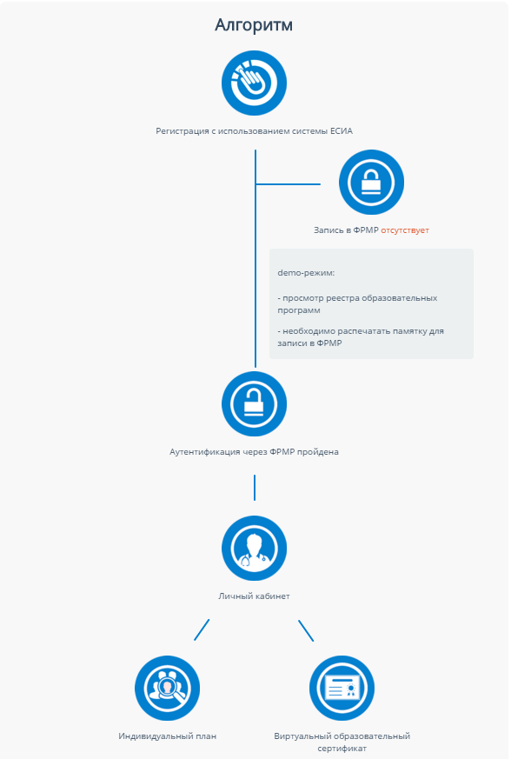
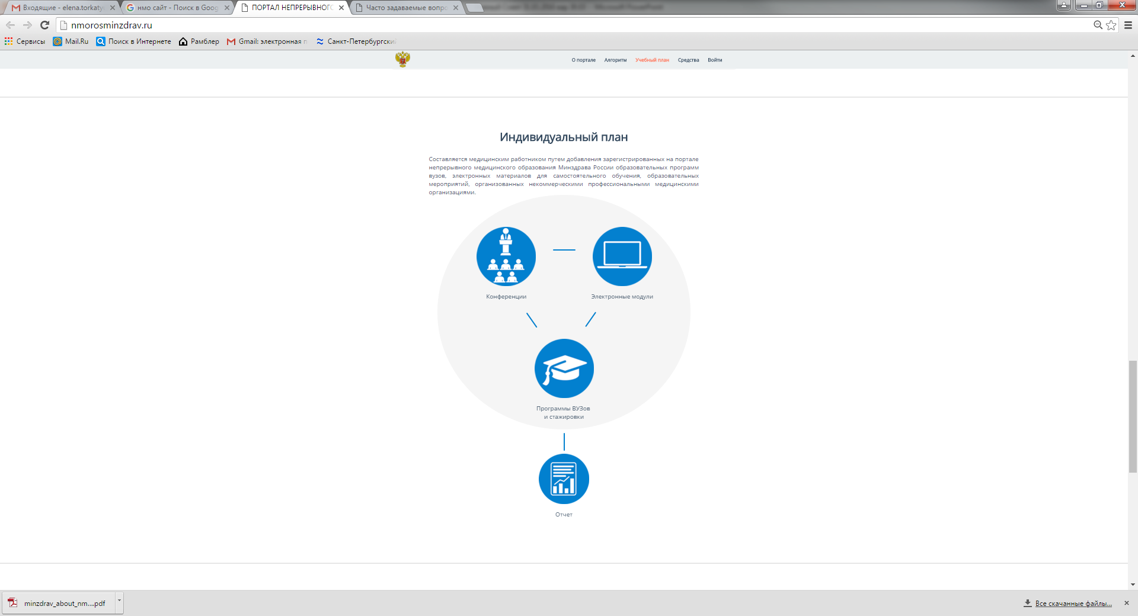
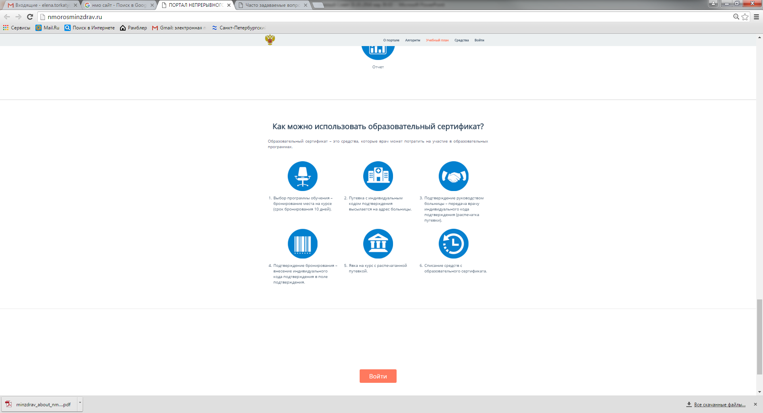
Интеграция в систему непрерывного медицинского образования
108 академических часов реализуется образовательной организацией (не менее 50% с использованием дистанционных технологий),
36 часов - за счет образовательной активности, предоставляемой медицинскими профессиональными некоммерческими организациями по специальностям.

Slide 28
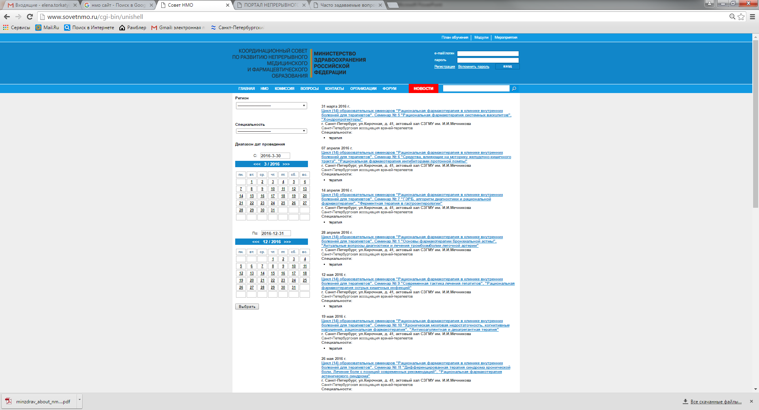
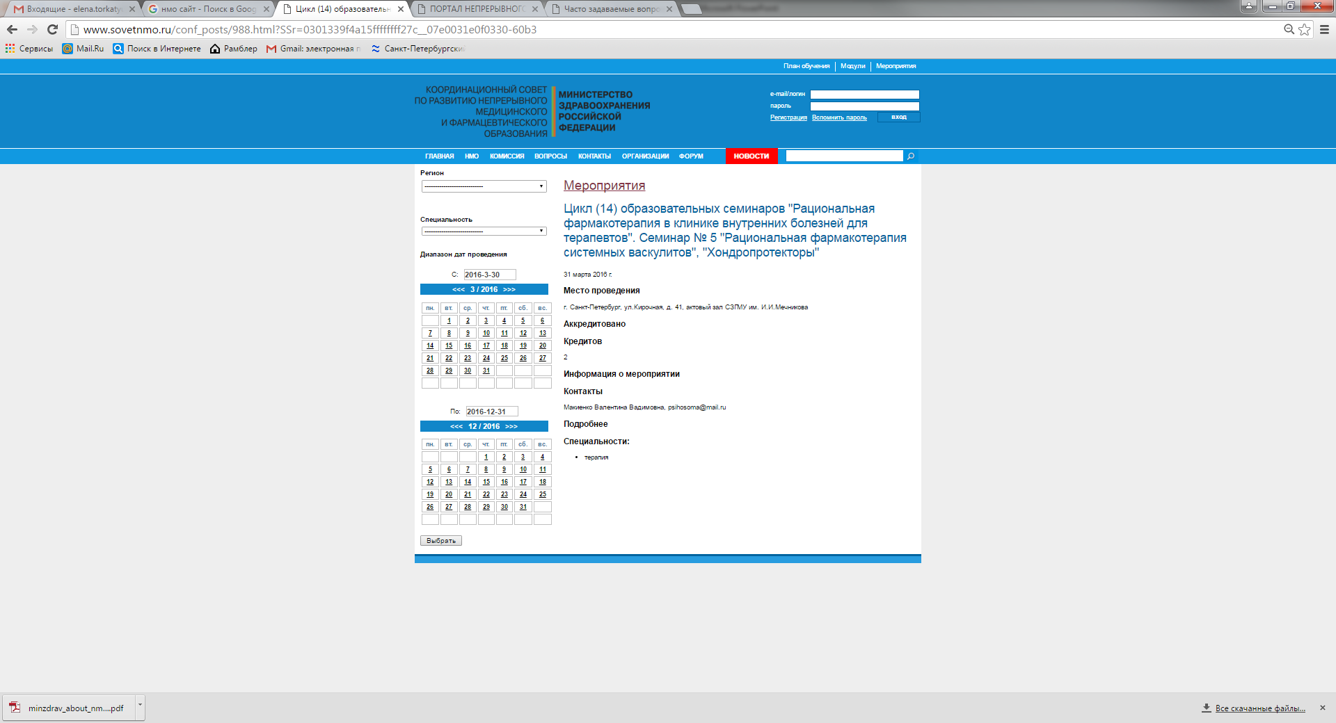

Slide 29
Участие в НМО медицинских профессиональных некоммерческих организаций
обеспечение двух компонентов образовательной программы в объеме не менее 36 часов:
электронные образовательные модули для самостоятельной подготовки обучающихся (в объеме не менее 20 часов)
образовательные мероприятия, проводимые в виде конференций, семинаров, вебинаров, интерактивных школ и иных форм (не менее 16 часов).

Slide 30
Дополнительными предпосылками к развитию НМО являются: готовность Национальной медицинской палаты и многих профессиональных медицинских организаций по специальностям к реализации обучения по программам повышения квалификации; наличие инфраструктуры в большинстве медицинских учреждений для обучения врачей без отрыва от практической деятельности (компьютеры, выход в Интернет); наличие отечественных электронных библиотечных систем, учебно-методических комплектов и программных комплексов для реализации «образовательной среды».

Slide 31
Статья 69. Право на осуществление медицинской деятельности и фармацевтической деятельности
Часть 1 статьи 69 настоящего Федерального закона вступает в силу с 1 января 2016 г.
1. Право на осуществление медицинской деятельности в Российской Федерации имеют лица, получившие медицинское или иное образование в Российской Федерации в соответствии с федеральными государственными образовательными стандартами и имеющие свидетельство об аккредитации специалиста.

Slide 32
3. Аккредитация специалиста - процедура определения соответствия лица, получившего медицинское, фармацевтическое или иное образование, требованиям к осуществлению медицинской деятельности по определенной медицинской специальности либо фармацевтической деятельности. Аккредитация специалиста проводится аккредитационной комиссией по окончании освоения им профессиональных образовательных программ медицинского образования или фармацевтического образования не реже одного раза в пять лет. Аккредитационная комиссия формируется уполномоченным федеральным органом исполнительной власти с участием профессиональных некоммерческих организаций, указанных в статье 76 настоящего Федерального закона. Положение об аккредитации специалистов, порядок выдачи свидетельства об аккредитации специалиста, форма свидетельства об аккредитации специалиста и технические требования к нему утверждаются уполномоченным федеральным органом исполнительной власти.
О поэтапном переходе к процедуре аккредитации специалистов (с 1 января 2016 г. по 31 декабря 2025 г. включительно) см. положения части 1.1 статьи 100 настоящего Федерального закона

